Slide 1
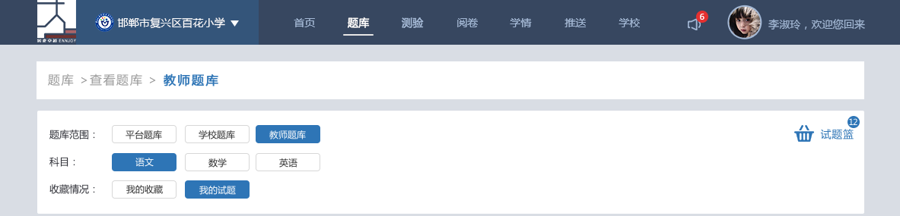
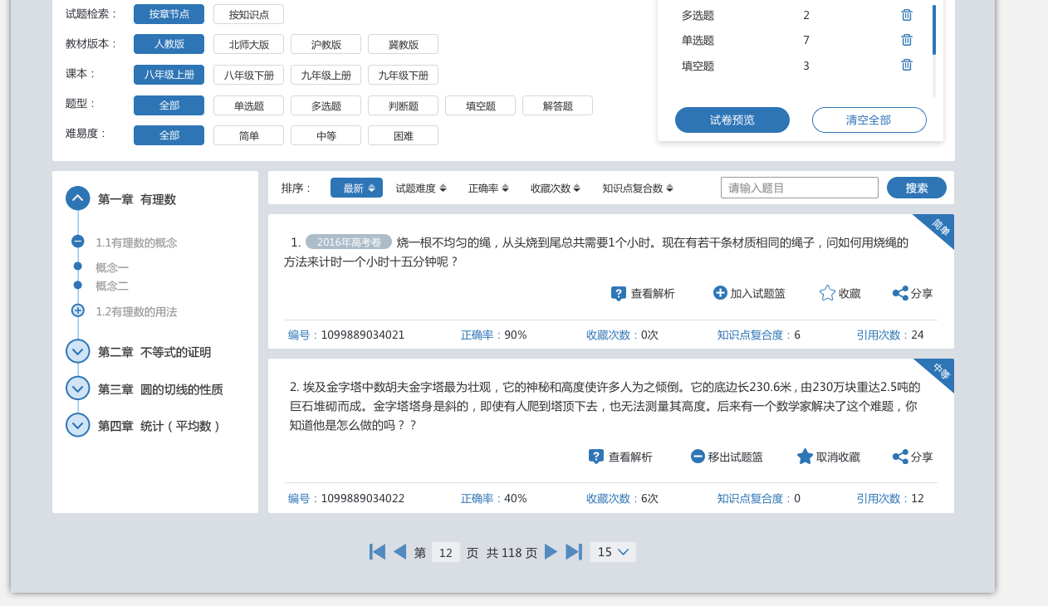
此处原型有误。
重新明确【题库/题库浏览/教师题库/我的试题】和【题库/试题管理】
【题库/题库浏览/教师题库/我的试题】按如下筛选项和布局修改

Slide 2
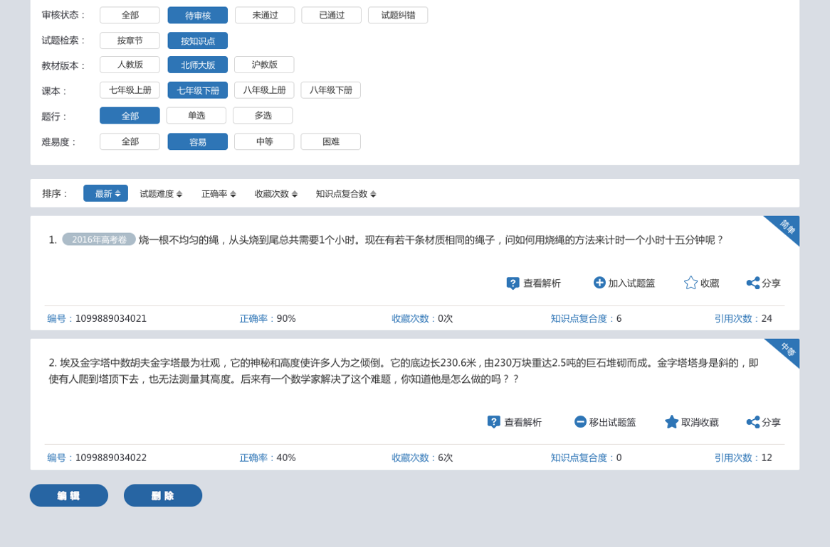
此处原型有误。
重新明确【题库/题库浏览/教师题库/我的试题】和【题库/试题管理】
【题库/试题管理】按如下筛选项、功能按钮和布局修改（同时补充点击按钮后，提示选择勾选对象的界面）
试题管理

Slide 3
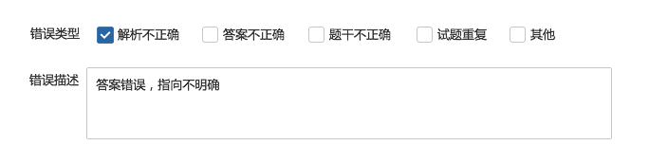
【题库/试题管理】在点【未通过】和【试题纠错】时，显示的题目要标明未通过和被纠错的原因
试题管理

Slide 4
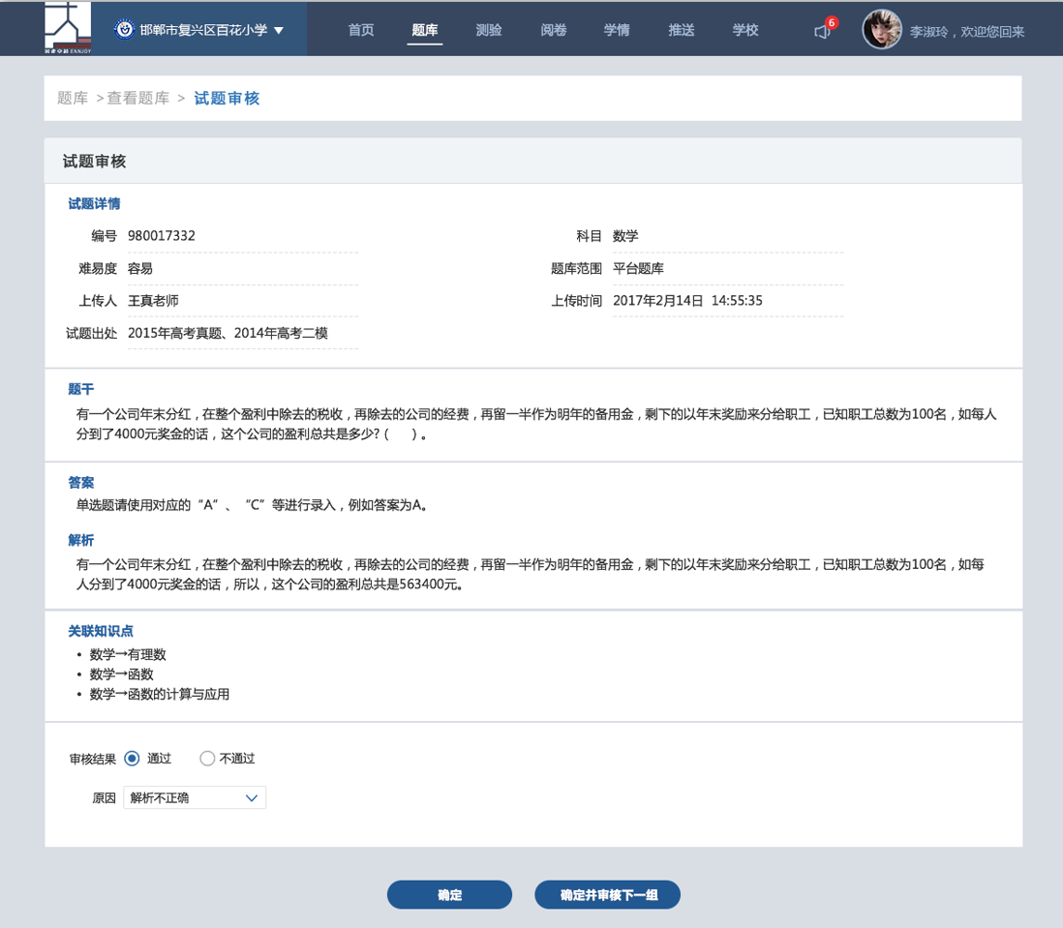
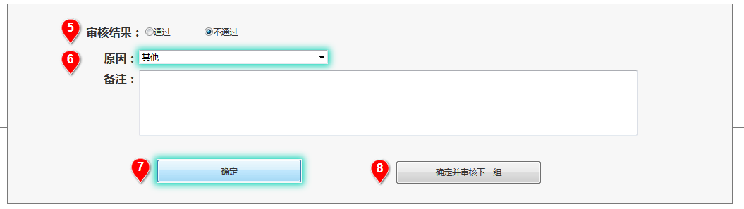
试题审核中缺少【备注】输入栏；对应的在【试题管理】中缺少查看未通过审核和被纠错的题目的备注信息。

